Slide 1

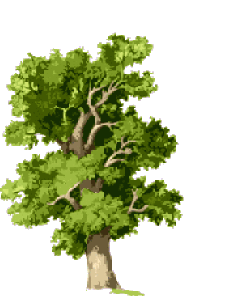
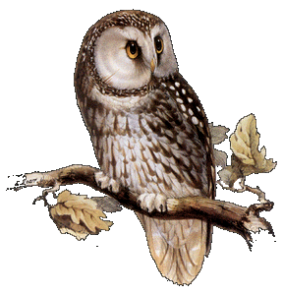
La dama blanca
Es un fantasma blanco que bajo la luna llena
Cortando círculos silenciosos en la noche.
Dejando el campanario, la buhardilla por la llanura,
El pájaro baila un ballet que se eleva al cielo.
Ella afeita los techos con un hilo invisible,
Unido a la estrella de los sueños ocultos.
Como bajo una mordaza, susurrando muy pacíficamente
Algunos secretos extraídos de recuerdos lejanos.
¿Ella sabe que una vez la clavaron, bruja,
Sin el menor remordimiento a las puertas del acosador
Mientras se siente confiado y principesco
¿En el terciopelo de la noche se desliza su rostro en forma de corazón?
En el silencio dorado ella es la mística "dama"
Que atrae, discretamente, un torrente de sueños azules
Que acompañan sin fin, signo cabalístico,
Algunos retuvieron sonidos que flotan nebulosamente ...
La bóveda, un enorme lago espolvoreado con flores estelares
Bienvenido a la lechuza, el pájaro que huye,
Liberado de las cargas que arrastran nuestras tierras,
Viajero de Alcyon que trasciende la noche.

Slide 2
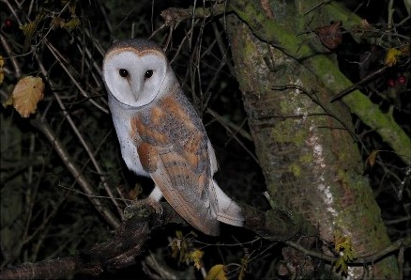

Slide 3
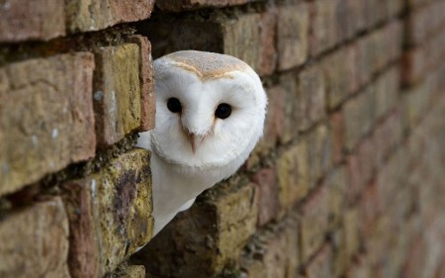

Slide 4
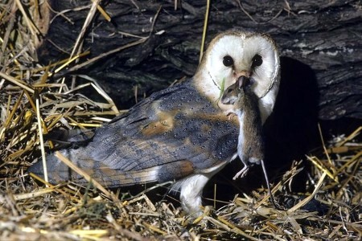

Slide 5
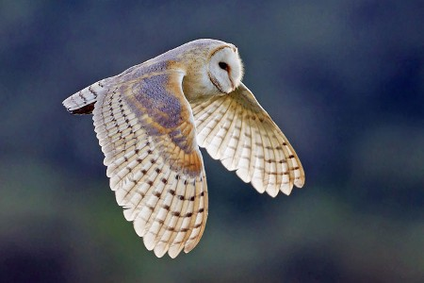

Slide 6
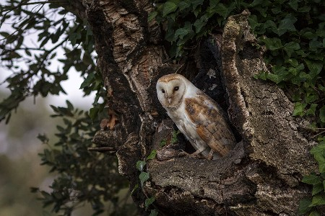

Slide 7
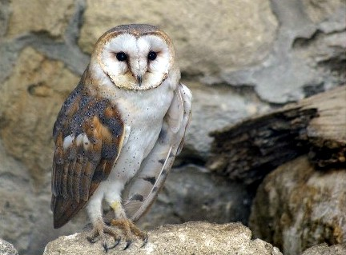
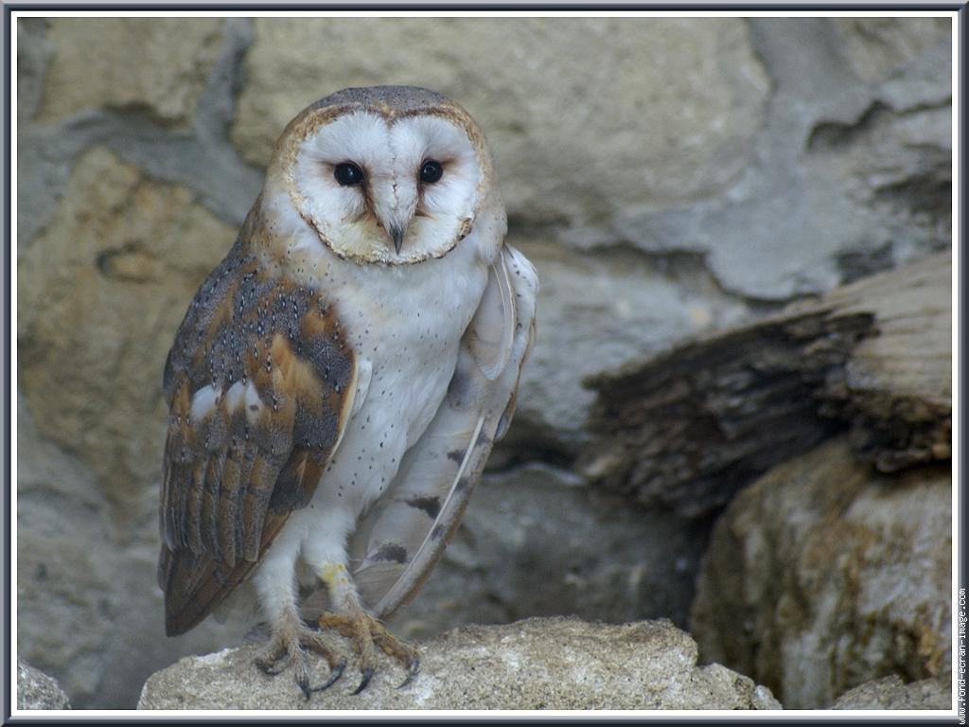

Slide 8
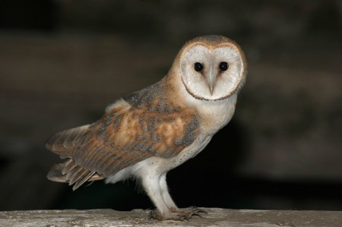

Slide 9
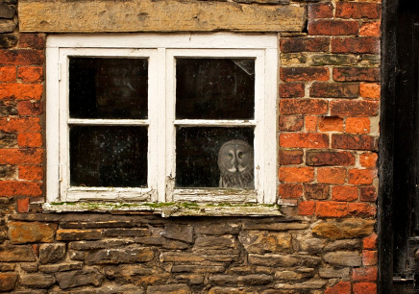

Slide 10
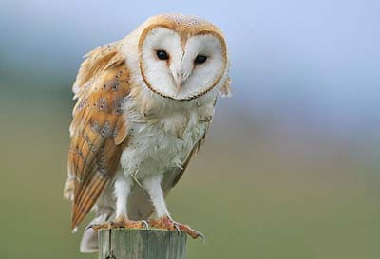

Slide 11
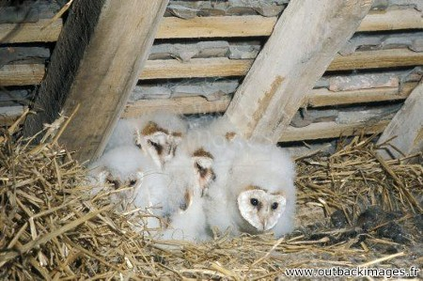

Slide 12
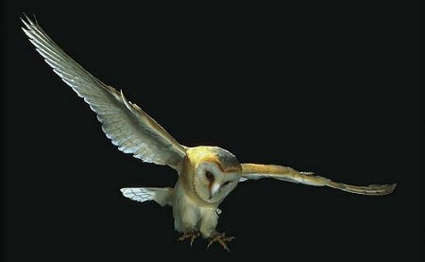

Slide 13
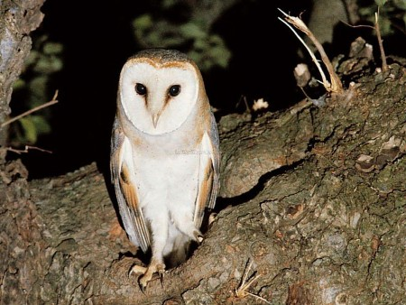

Slide 14
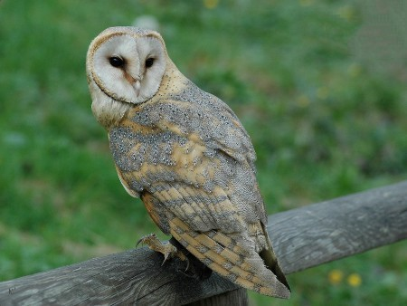

Slide 15
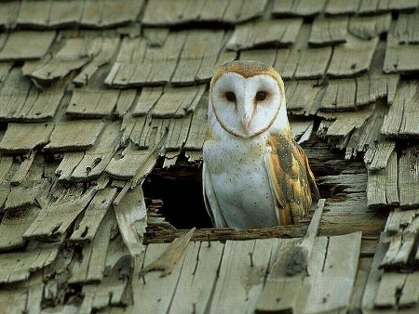

Slide 16
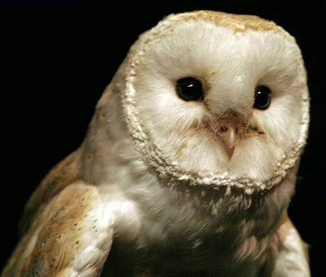

Slide 17
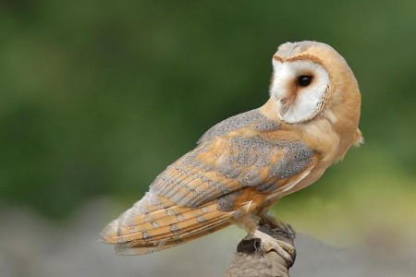

Slide 18
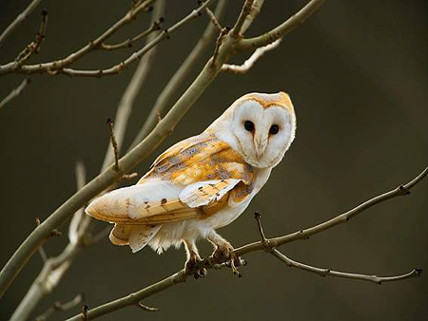

Slide 19
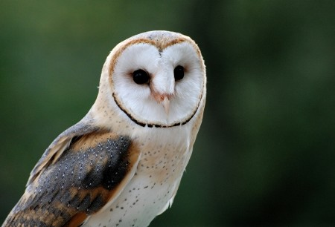

Slide 20
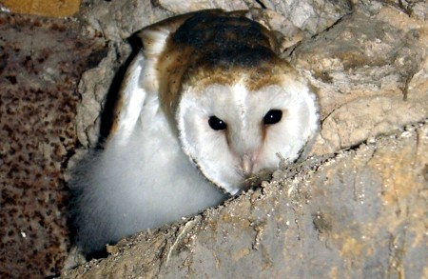

Slide 21
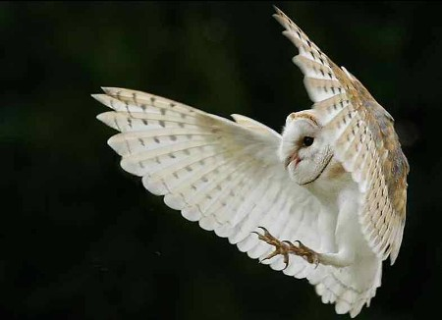

Slide 22
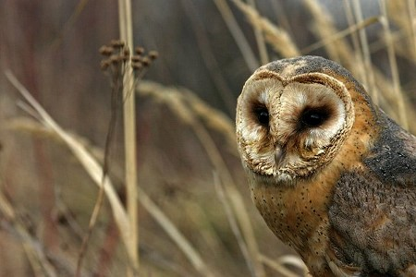
Es muy silencioso y su vuelo es completamente silencioso..

Slide 23







¿Te ha gustado?
Puedes ver más entrando
Aquí
Además puedes recibir powerpoints en tu correo electrónico suscribiéndote aquí:

